Slide 1


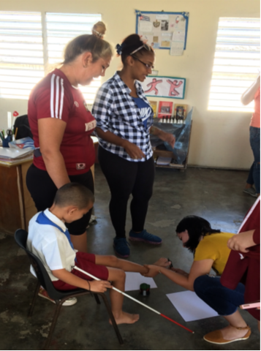
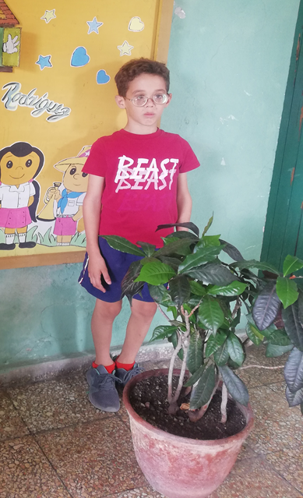
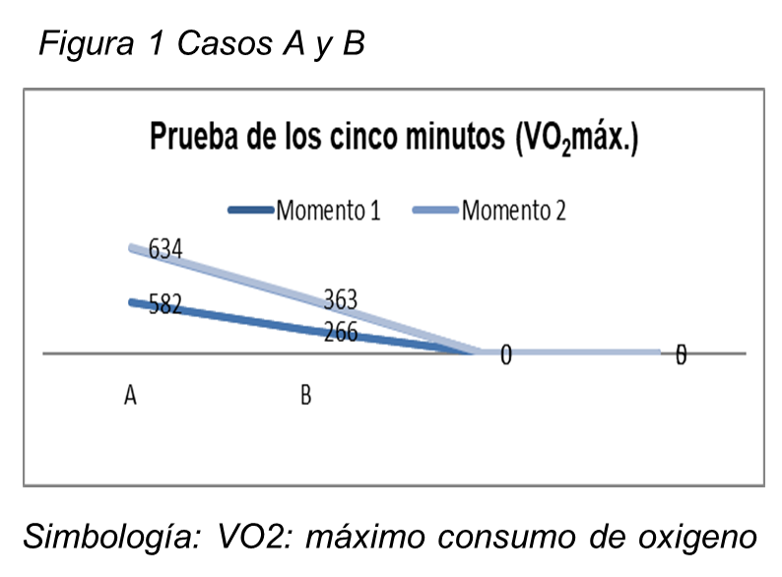
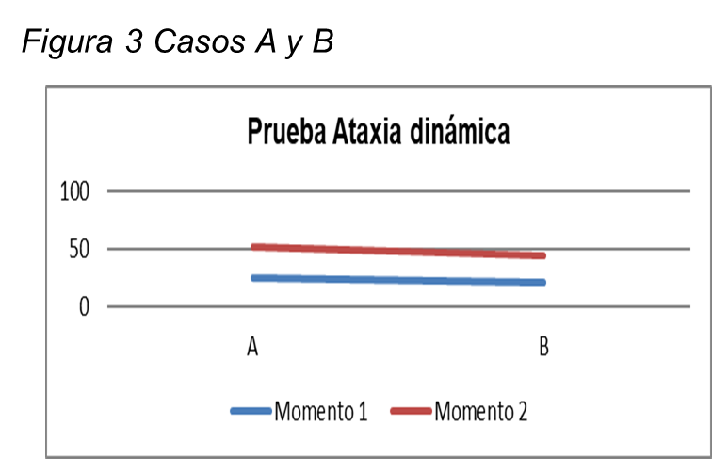
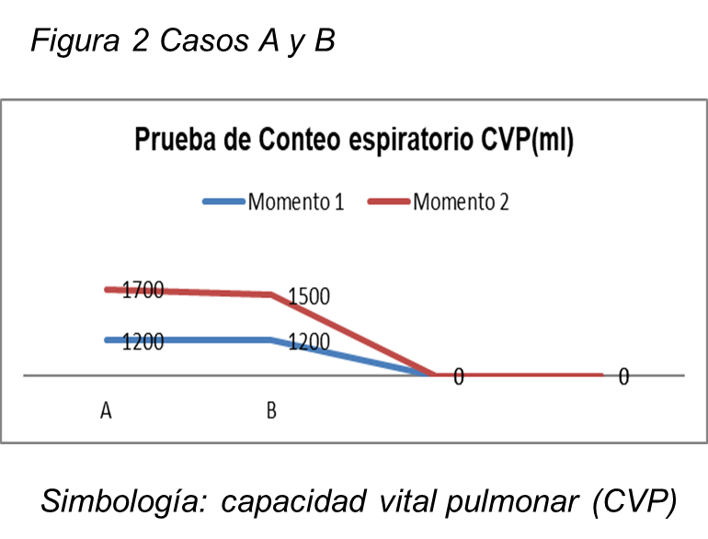
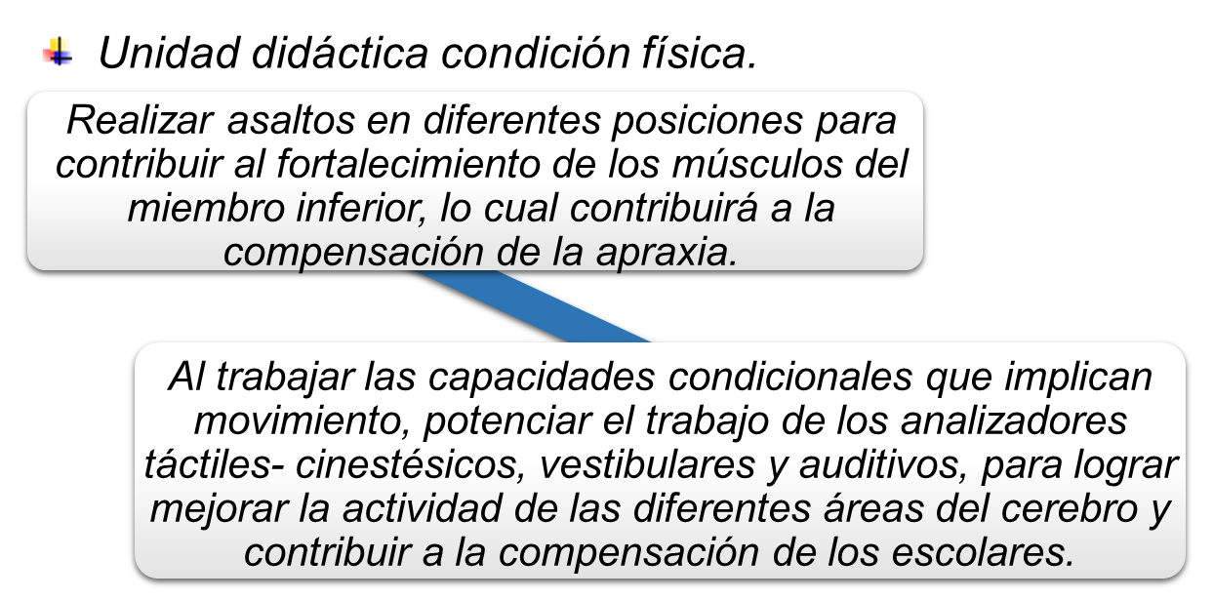
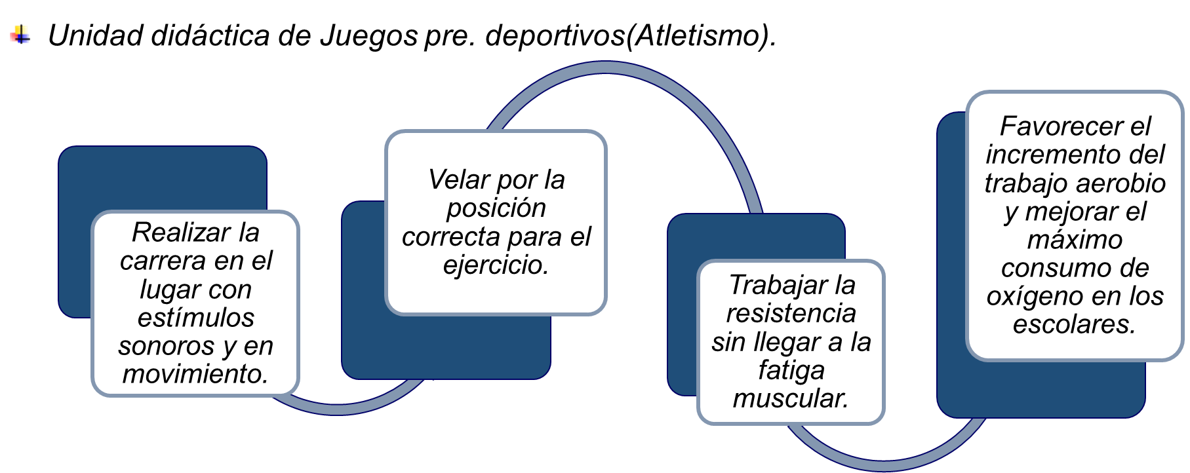
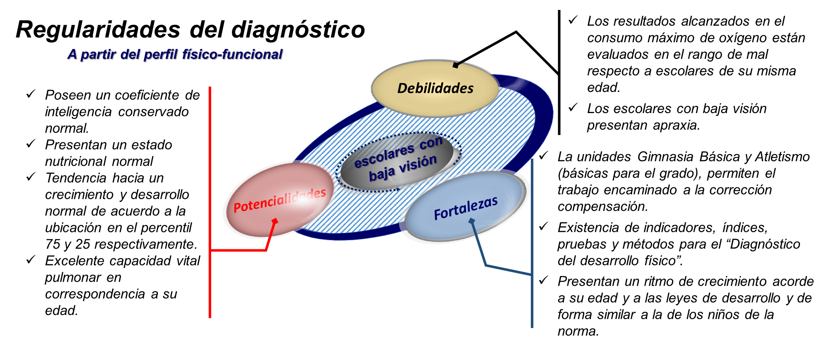
IV SIMPOSIO INTERNACIONAL “ACTIVIDAD FÍSICA, DEPORTE Y RECREACIÓN 2025”
Taller de Educación Física
Diagnóstico del desarrollo físico en escolares con baja visión
Marco Antonio Perdomo Capote, Elizabeth Belkis González Nocedo, Juan Manuel Perdomo Ogando
1. INTRODUCCION (OBJETIVOS)
El Diagnóstico del Desarrollo Físico en escolares con baja visión del segundo momento de la enseñanza primaria es aún un aspecto controvertido desde su puesta en práctica. La investigación transitó en el diagnóstico del estado actual del desarrollo físico, la selección de pruebas funcionales, la aplicación de las pruebas y la propuesta de prescripciones
En el contexto de la Educación Física Adaptada (EFA), entre sus objetivos se encuentra el diagnóstico relacionado con el desarrollo físico en escolares con discapacidad visual (ciegos y baja visión) y se asume, la conceptualización de “Diagnóstico del Desarrollo Físico” como “un proceso que permite develar las debilidades, fortalezas y potencialidades del escolar, y a partir de estas pronosticar y potenciar el trabajo encaminado a la corrección compensación, al tener en cuenta aspectos relacionados con la proporcionalidad corporal y funcionales ”(González, Sánchez y Prado, 2023 p.83).
El objetivo propuesto fue: Diagnosticar el estado actual del desarrollo físico de los escolares con baja visión del segundo momento de la enseñanza primaria de la Escuela Especial “Fructuoso Rodríguez Pérez” de la provincia de Villa Clara a partir de aplicación de pruebas funcionales propuestas por González et.al., (2023).
2. METODOLOGIA
Se utilizaron del nivel teórico los métodos: Analítico–Sintético y el Inductivo-Deductivo, los cuales permitieron develar los fundamentos que sustentan la investigación. Del nivel empírico, el Análisis Documental, la Entrevista, la Observación, la Prueba, para constatar la información sobre el tema relacionado con el Diagnóstico del desarrollo físico.
La investigación se realiza a través de un estudio de casos múltiples en la Escuela Especial “Fructuoso Rodríguez Pérez” de la provincia Villa Clara, dando seguimiento a la realizada por García, M. y González, E. (2023) y se seleccionaron dos escolares para el estudio de caso múltiple, uno de los escolares diagnosticado con Aniridia, de sexo masculino y de tercer grado. El otro escolar diagnosticado con Miopía, de sexo masculino y que cursa el cuarto grado. Para la selección de los casos se tuvo en cuenta los siguientes criterios:
Escolares con baja visión en edades comprendidas entre 6-9 años (primer ciclo de la enseñanza primaria), Escolares con baja visión y sin otra discapacidad asociada. Escolares con baja visión diagnosticados por el Centro de Diagnóstico y Orientación con coeficiente de inteligencia conservado normal. Escolares institucionalizados y que practiquen la Educación Física Adaptada.
Antecedentes investigativos
3. RESULTADOS Y DISCUSION
Prado (2008), Bofill (2008), Sánchez (2012), Nocedo, Sánchez y Aquino, J. (2018), Uribe y García (2021), Kurtugˇlu et al., (2022), Ramírez y Guerra (2018) y Quispe (2020) entre otros.
Han trabajado la temática abordada y se han venido dando pasos en lo relacionado con el estudio de diagnóstico en los adolescentes y jóvenes ciegos desde el contexto docente general y la salud, pero no lo enfocan desde la perspectiva del desarrollo físico.
Resultados de las pruebas funcionales realizadas
Prueba que diagnostica la capacidad aerobia (prueba de los cinco minutos).
Prueba que diagnóstica al Sistema Nervioso Vegetativo (SNV): (Ataxia dinámica).
En un primer momento, en el caso A, el VO2max., es de 582,0 ml/kg/min y caso B es el 266 ml/kg/min, mientras en el segundo momento, el caso A tiene un consumo máximo de 634 ml/kg/min, y en el caso B, es de 363 ml/kg/min, se puede constatar mejores resultados en el caso A respecto al caso B en ambos momentos.
El máximo consumo está relacionado con el funcionamiento del sistema nervioso y este a su vez con los sistemas visual y cardiorrespiratorio, este último ejerce control sobre el consumo de oxigeno máximo.
se puede inferir que, no son eficientes los mecanismos de transporte de gases y respiración celular, lo que trae como consecuencia, la aparición de la fatiga tempranamente.
Permite valorar la interrelación entre las áreas sensorial y somatosensorial que se localizan a nivel de la corteza cerebral con el sistema nervioso (Dorochenko, 2018).
En el primer momento (caso A-25 s y caso B-21 s) y el segundo momento (caso A-27 s y caso B-23 s.), de acuerdo a la escala de evaluación están evaluados de bien para su edad según Karpman(1990).
En estos escolares (ciegos y baja visión), el sistema visual está afectado, lo que trae consigo, alteraciones asociadas al conjunto vestibular, ello provoca la pérdida del equilibrio tempranamente (Einsten,2018).
Presentan apraxia, lo cual pudiera estar asociado a una marcada influencia cerebelosa y condicionada desde el punto de vista neuromuscular por la hipotonía muscular y la afectación del conjunto vestibular en el control del equilibrio.
Prueba que diagnóstica la capacidad vital pulmonar (conteo espiratorio).
Prescripciones para el trabajo encaminado a la corrección compensación
En el primer y segundo momento de aplicada la prueba, tienen como tendencia un incremento de los valores de la capacidad vital que oscilan en el caso A de 1200-1700 y en el caso B de 1200-1500 ml.
En ambos casos, la capacidad vital, está por encima de los valores considerados como bien para su edad (1200-1300 ml).
El resultado obtenido pudiera estar asociado a la edad, hay un mejor funcionamiento de los centros nerviosos relacionados con la respiración.
Se está en presencia de escolares con baja visión con excelente capacidad vital pulmonar.
4. CONCLUSIONES
El diagnóstico del desarrollo físico de los escolares con baja visión se realizó teniendo en cuenta los resultados de las pruebas funcionales adaptadas para obtener el perfil funcional de los escolares con baja visión, los cuales se caracterizan por presentar una excelente capacidad vital pulmonar, un consumo de oxígeno (VO2máx) por debajo de los valores permisibles para su edad con tendencia a una apraxia cerebelosa.
La propuesta de las prescripciones se realizó teniendo en cuenta las potencialidades de los escolares, declaradas en las regularidades del diagnóstico y su perfil físico funcional para el trabajo encaminado a la corrección compensación de los escolares con baja visión.
5. REFERENCIAS BIBLIOGRÁFICAS
Borrego, H. (2018). Validación de las pruebas de Romberg modificada para la determinación del tiempo de apropiación inconsciente en adulto sano. Revista Colombiana de Ortopedia y Traumatología. https://doi.org/10.10167.recot.2018.11001.
Bofill. (2008). Valoración de la condición física en la discapacidad intelectual. [Tesis de doctorado, Universidad de Barcelona, España].
Clasificación Estadística Internacional de Enfermedades y Problemas Relacionados con la Salud. (2019). Oncena Revisión de la Clasificación Internacional de Enfermedades (CIE11) y la Organización Mundial de la Salud (OMS)
Dorochenko, P. (2018). Allyane, nuevo concepto en reprogramación neuromotriz. Cubamotricidad, Octubre, http://www.eventospalco.com.
Einsten, A. (2018). Cómo evaluar la marcha, postura y coordinación. El manual Merck de diagnóstico y Terapia. http://www.msdmanuals.com.
Nocedo, E., Sánchez, A. y Aquino, J. (2018). Juegos físicos recreativos adaptados para mejorar la habilidad de correr y la postura en un escolar ciego. Revista Ciencia y actividad física, 3(1),119-128.
Nocedo, E y Sánchez, A. (2020). Alternativa metodológica para el diagnóstico físico del escolar ciego desde el contexto de la Educación Física. Revista Pódium, 15(1), 38-48.
Prado Pérez, J. R. (2008). Valoración de la condición física en escolares con síndrome Down. Revista digital Efdeportes. htpp://www.efdeportes.com/rev.
Sánchez, A. B., González, E; Prado, O; Villegas, A (2023). Vía teórica metodológica para el diagnóstico del desarrollo físico en el escolar ciego. Revista Ciencia y Actividad Física.10(1): 73-85. ISSN: 2412-3226
AGRADECIMIENTOS Y CONTACTO
A los estudiantes, profesores y especialistas que contribuyeron y aportaron a la investigación. E- mails: mpcapote@uclv.cu; egnocedo@uclv.cu; jpogando@uclv.cu.

